Slide 1
Магнитные мемристоры
Пашенькин И. Ю.
2022 г

Slide 2
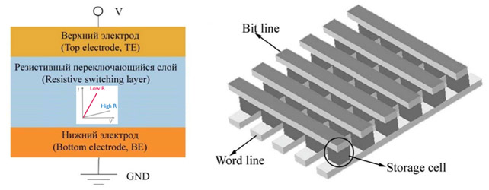
Структура мемристора
Мемристор – тонкопленочный конденсатор, способный изменять проводимость функционального изолирующего слоя (диэлектрика, полупроводника) под действием приложенного напряжения и сохранять это состояние длительное время при отключении напряжения.
Состояния сопротивления:
- состояние с высоким сопротивлением (СВС, англ. High Resistance State, HRS или состояние OFF)
состояние с низким сопротивлением (СНС, англ. Low Resistance State, LRS или состояние ON)
набор промежуточных резистивных состояний (англ. Iintermediate Resistance States, IRSs).

Slide 3
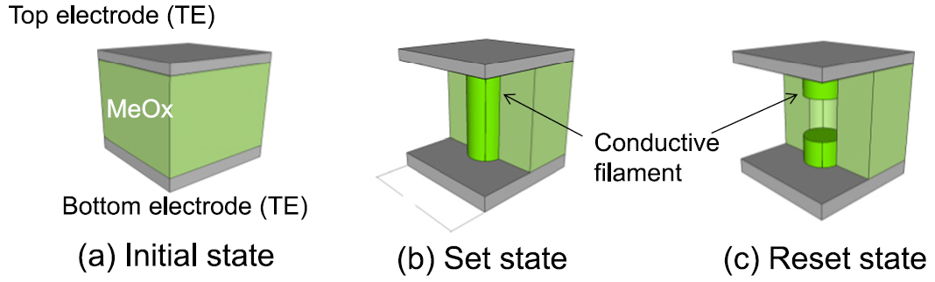
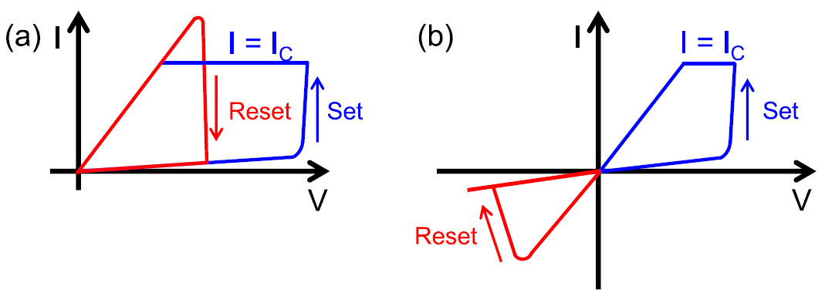
Вольт-амперная характеристика мемристора

Slide 4
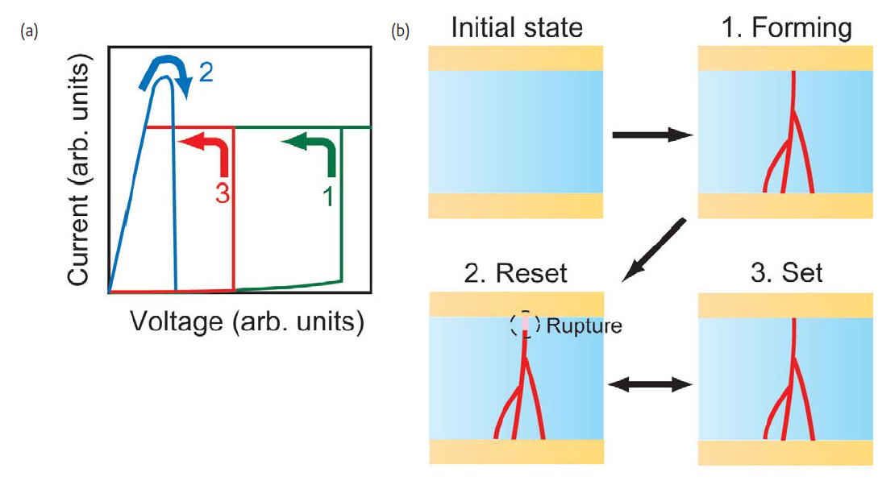
Процесс электроформовки мемристора

Slide 5
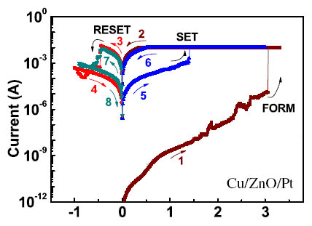
Процесс электроформовки мемристора
Voltage (V)

Slide 6
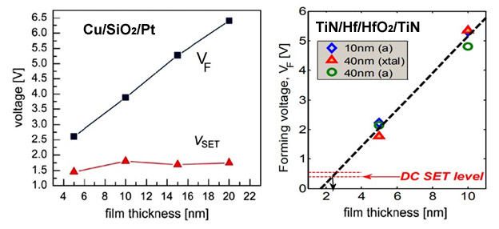
Процесс электроформовки мемристора

Slide 7
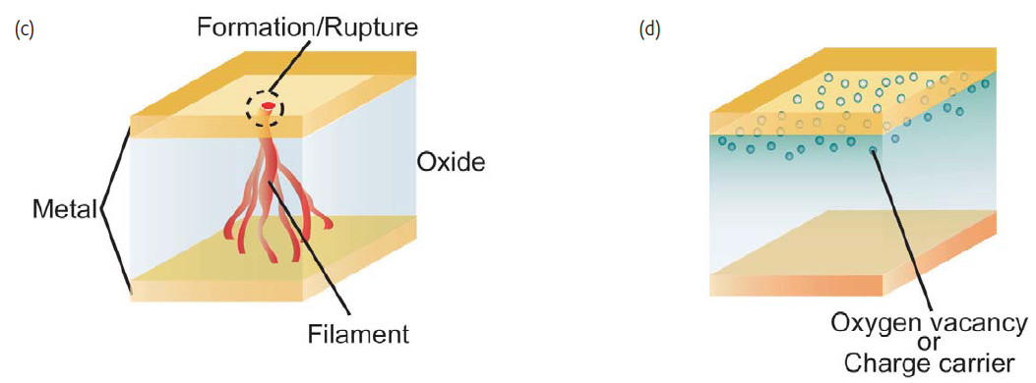
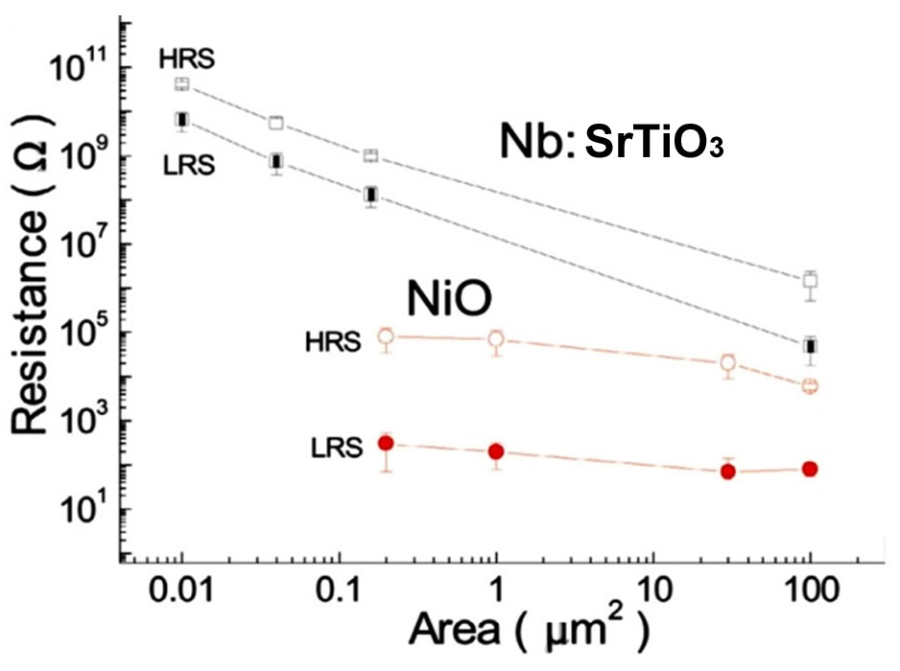
Механизмы резистивного переключения
Филаментарный

Slide 8
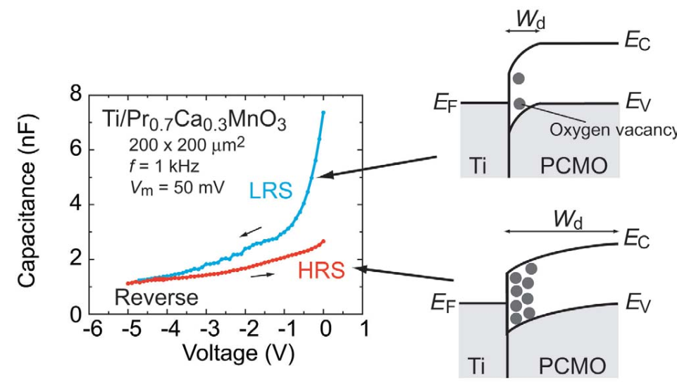
Механизмы резистивного переключения
Филаментарный
Интерфейсный

Slide 9
Механизмы резистивного переключения
Филаментарный
Интерфейсный
R(LRS,HRS) не зависит от площади ячейки
Униполярное и биполярное переключение
Большое отношение R_{ON}/R_{OFF}
Металлический и полупроводниковый типы проводимости в LRS
R(LRS,HRS) зависит от площади ячейки
Биполярное переключение
Полупроводниковый тип проводимости в LRS

Slide 10
Филаментарные механизмы переключения
- Механизм электрохимической металлизации (conductive bridge random access memory, CBRAM, ECMRAM).
Изолирующие материалы:
(1) твердые электролиты, в том числе халькогениды Ag₂S, Cu₂S, Zn_{x}Cd_{1−x}S, GeS, GeSe, GeTe, галогениды AgI, RbAg₄I₅ и др.;
(2) оксиды, действующие как твердые электролиты, например, Ta₂O₅, Sb₂O₅, SiO₂, ZrO₂, HfO₂, Al₂O₃, WO₃, MoO_{x}, ZrO_{x}, SrTiO₃, TiO₂, CuO_{x}, ZnO, AlO_{x}, NiO_{x}, CoO_{x}, GeO_{x} и др.;
Активный электрод: Cu, Ag, Ni
Инертный электрод: Pt, Au, W или Ir.
- Механизм изменения валентности (Valence Change Random Access Memory (VCRAM), Oxide-based Resistive Random Access Memory (OxRRAM).
Изолирующие материалы:
(1) большинство бинарных оксидов металлов (MeO_{x}), в том числе AgO_{x}, MgO, TiO_{x}, ZrO_{x}, HfO_{x}, VO_{x}, NbO_{x}, CeO_{x}, TaO_{x}, CrO_{x}, WO_{x}, MnO_{x}, FeO_{x}, CoO_{x}, NiO_{x}, AlO_{x}, CuO_{x}, ZnO_{x}, GeO_{x}, SnO_{x}, BiO_{x}, SbO_{x}, DyO_{x}, NdO_{x}, ErO_{x}, InO_{x}, GdO_{x}, TbO_{x}, HoO_{x}, IrO_{x}, TmO_{x}, LuO_{x}, YbO_{x}, YO_{x}, ReO_{x},;
(2) некоторые сложные оксиды металлов, включая SrTiO₃, Li_{x}Zn_{1−x}O, NbAlO, ZnLaO, InGaZnO, Cu_{x}Si_{y}O, HfAlO, GaZnO, FeZnO, ZrTiO_{x}, ZnFe₂O₄, Zn₂SnO₄, YBa₂Cu₃O_{7−x} и (Ta_{x}Nb_{1−x})₂O₅;
Электроды: Au, Pt, W, Al, Ti, Ni, Cr, Mo, Co, Ru, Ir и их сплавы, включая ZrN_{x}, WN_{x} и TiN, а так же некоторые полупроводники, такие как легированный кремний и ITO.

Slide 11
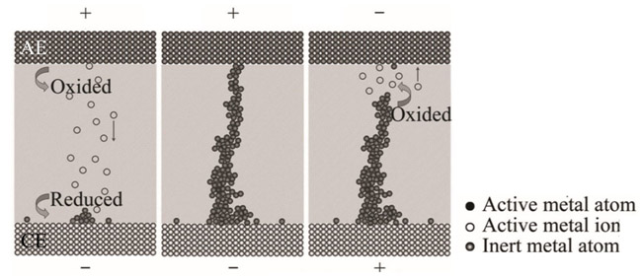
Механизм электрохимической металлизации (ECM)
Электроформинг (или процесс SET):
реакция окисления активного электрода:
миграция катионов в сторону инертного электрода под действием приложенного электрического поля
реакция восстановления катионов на границе раздела инертный электрод/ твердый электролит
процесс нуклеации (зарождения) и роста нитевидного филамента

Slide 12
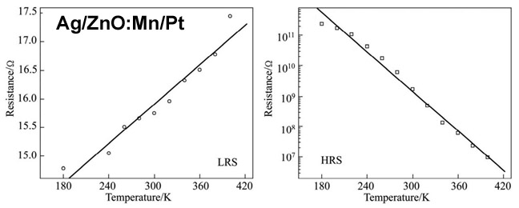
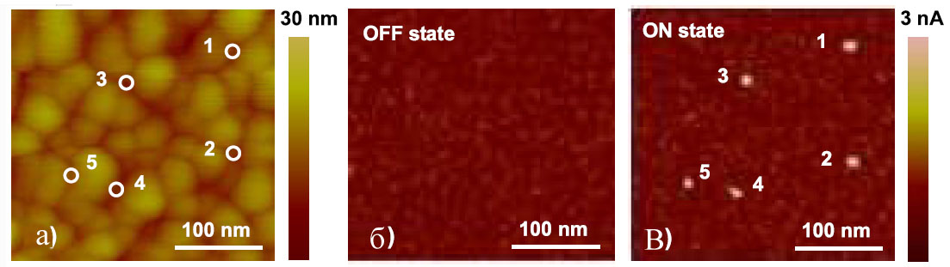
Механизмы проводимости ECM-ячеек
ZnO/Cu

Slide 13
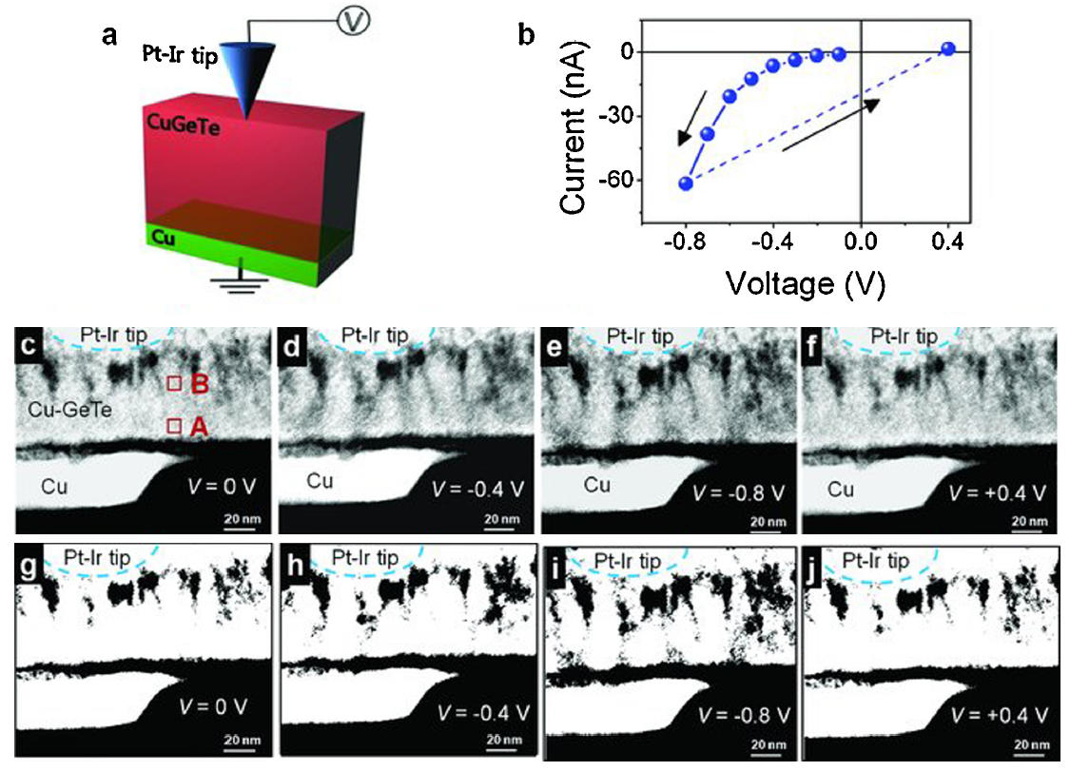
Механизм электрохимической металлизации
Рост филамента от пассивного электрода к активному

Slide 14
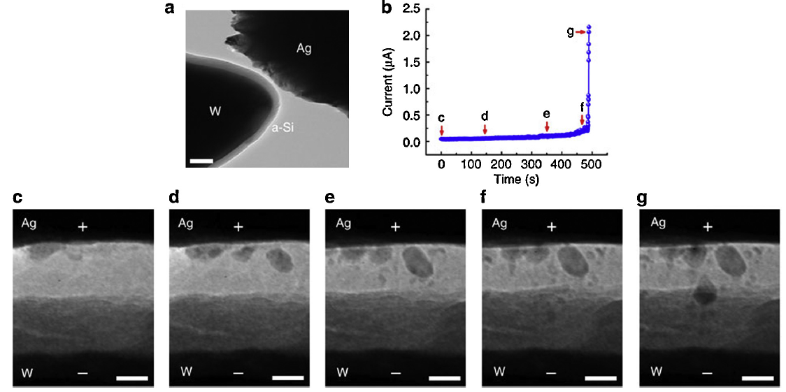
Механизм электрохимической металлизации
Рост филамента от активного электрода к пассивному

Slide 15
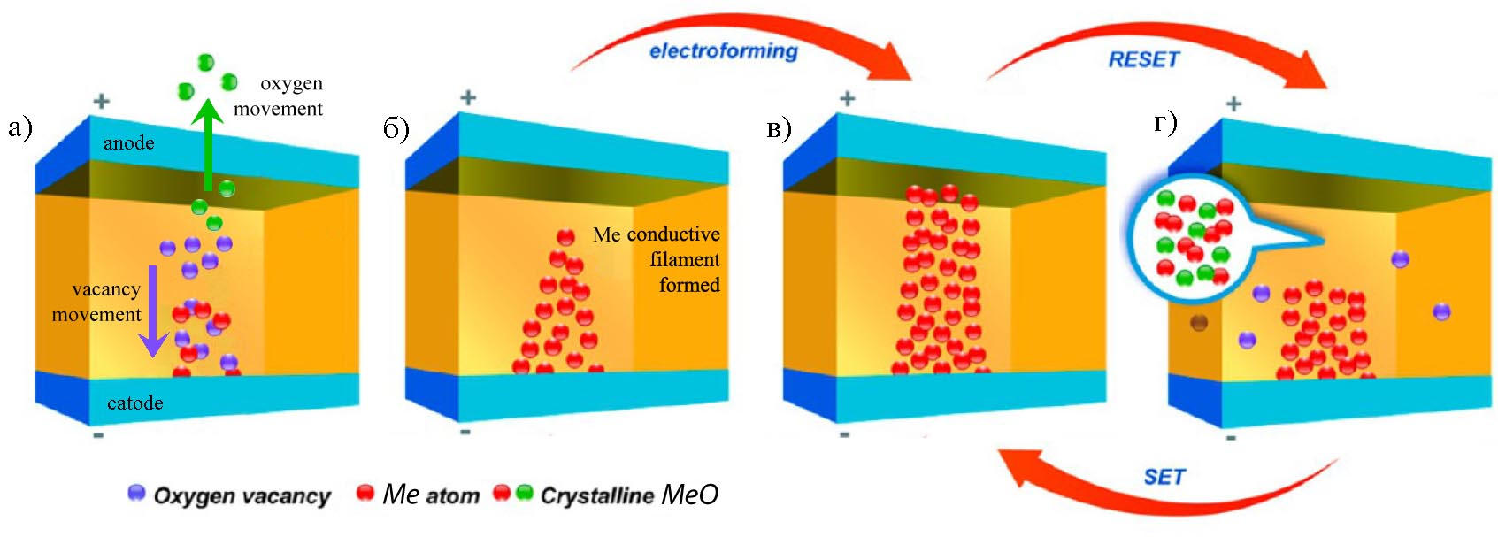

Механизм изменения валентности
Электроформинг (или процесс SET):
образование пары ион кислорода – вакансия кислорода внутри изолирующего слоя:
миграция ионов кислорода к аноду, а кислородных вакансий – к катоду
реакция окисления ионов кислорода на аноде:
рост филамента из вакансий кислорода от катода к аноду

Slide 16
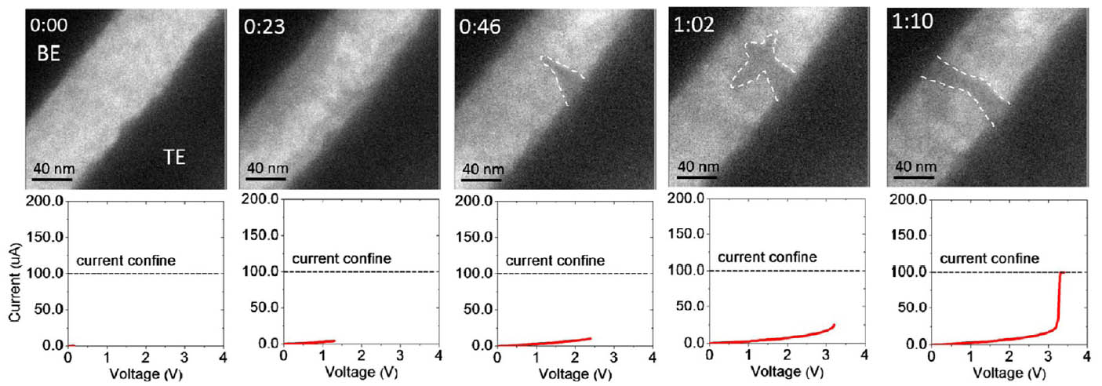
Механизм изменения валентности
Серия in-situ ПЭМ изображений, показывающая динамику образования филамента в структуре Pt/ZnO/Pt. (а) ZnO в исходном состоянии. (б) При подаче напряжения контраст ZnO усиливался вблизи обоих электродов. (в) Филамент конической формы образуется вблизи верхнего электрода (TE). (г) Филамент трансформируется в дендритную форму, но он все еще не соединен с нижним электродом (BE). (д) Столбчатый филамент проходит через пленку ZnO, соединяя верхний и нижний электроды. В этот момент ток через структуру резко возрастает, образец переходит в состояние с низким сопротивлением.

Slide 17
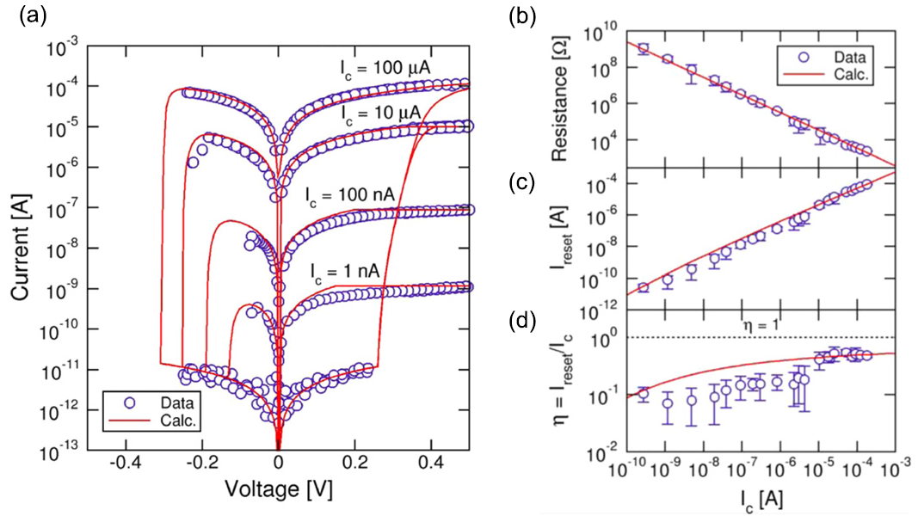
Как управлять толщиной филамента?

Slide 18
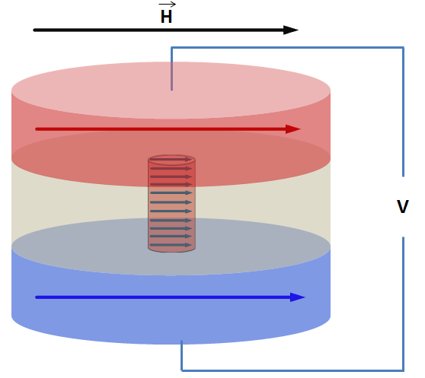
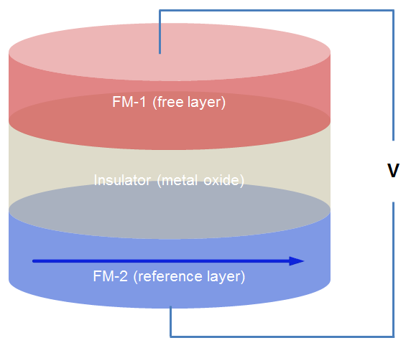
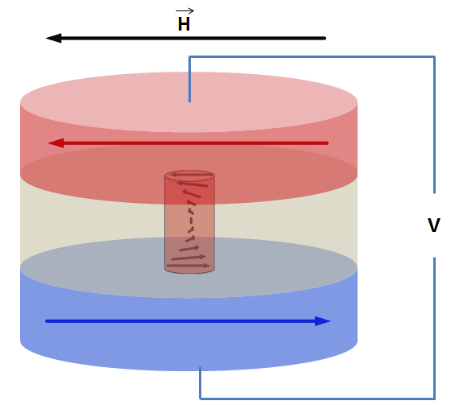
Магнитные мемристоры
Управление обменом
Переключение состояния ячейки
Магнетосопротивление

Slide 19
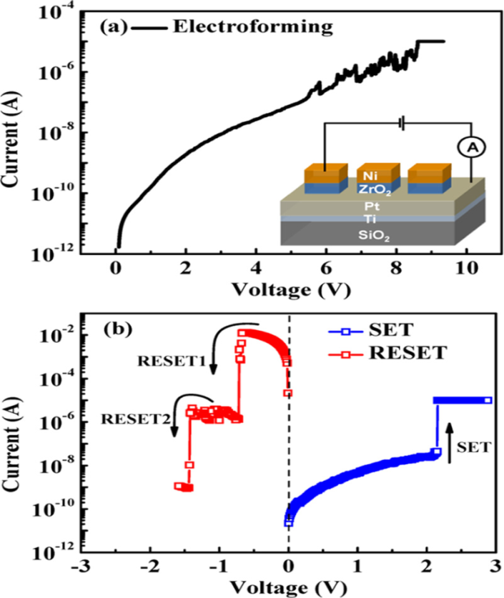
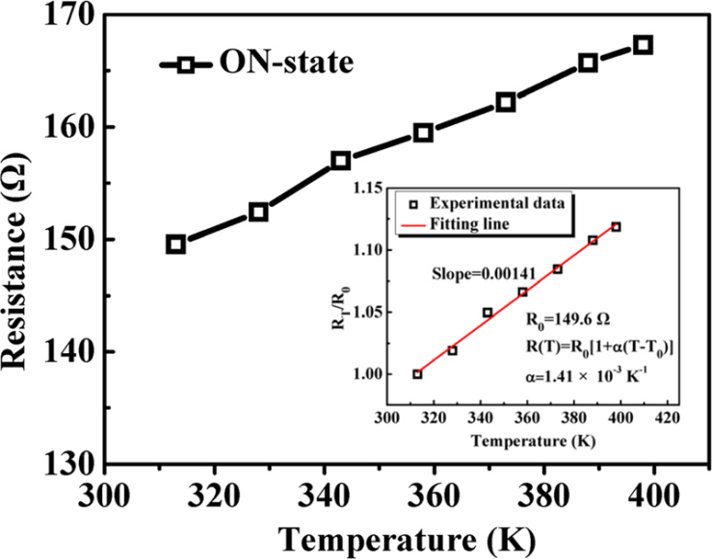
Система Pt/ZrO₂/Ni
Appl. Phys. Lett. 102,
053502 (2013)

Slide 20
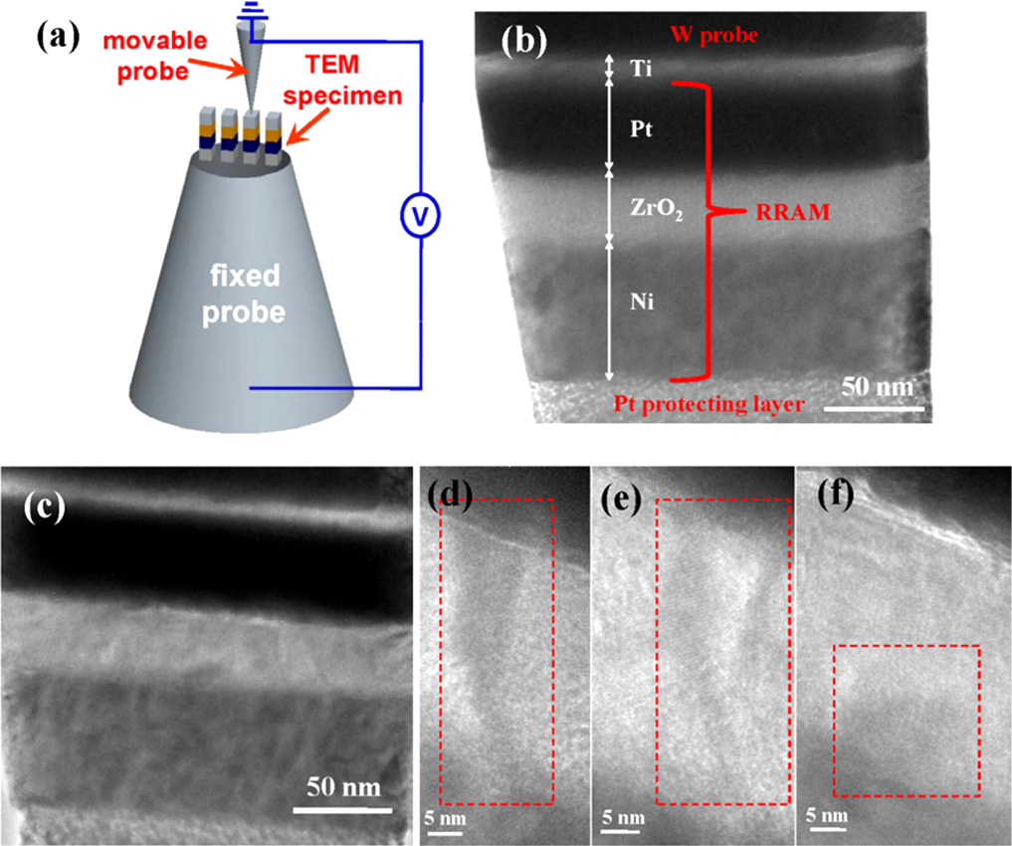
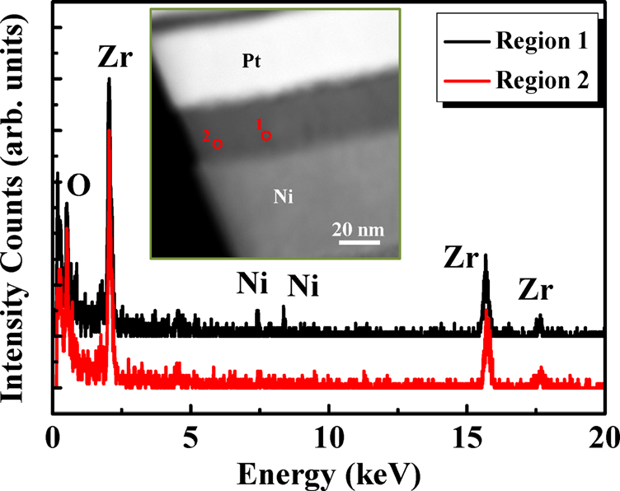
Система Pt/ZrO₂/Ni
Appl. Phys. Lett. 102,
053502 (2013)

Slide 21
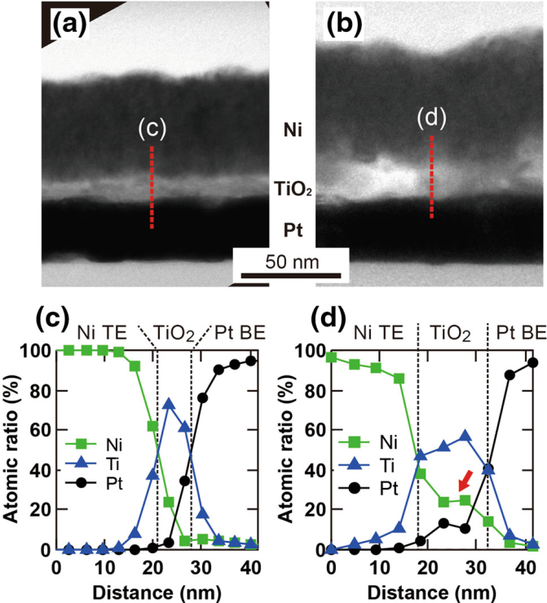
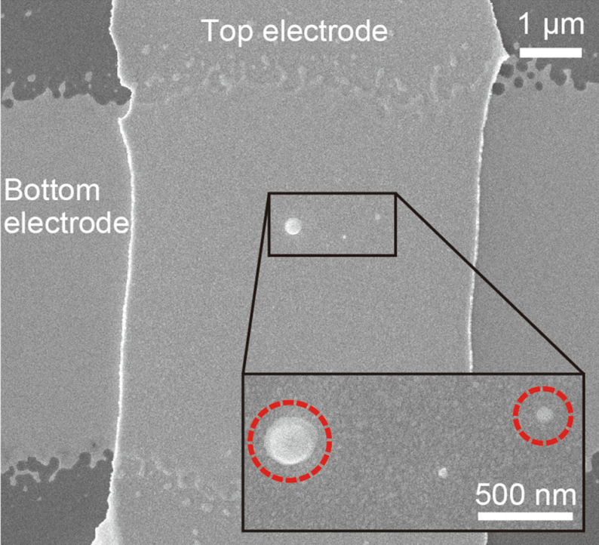
Система Pt/TiO₂/Ni
Appl. Phys. A (2015)
118:613–619
21

Slide 22
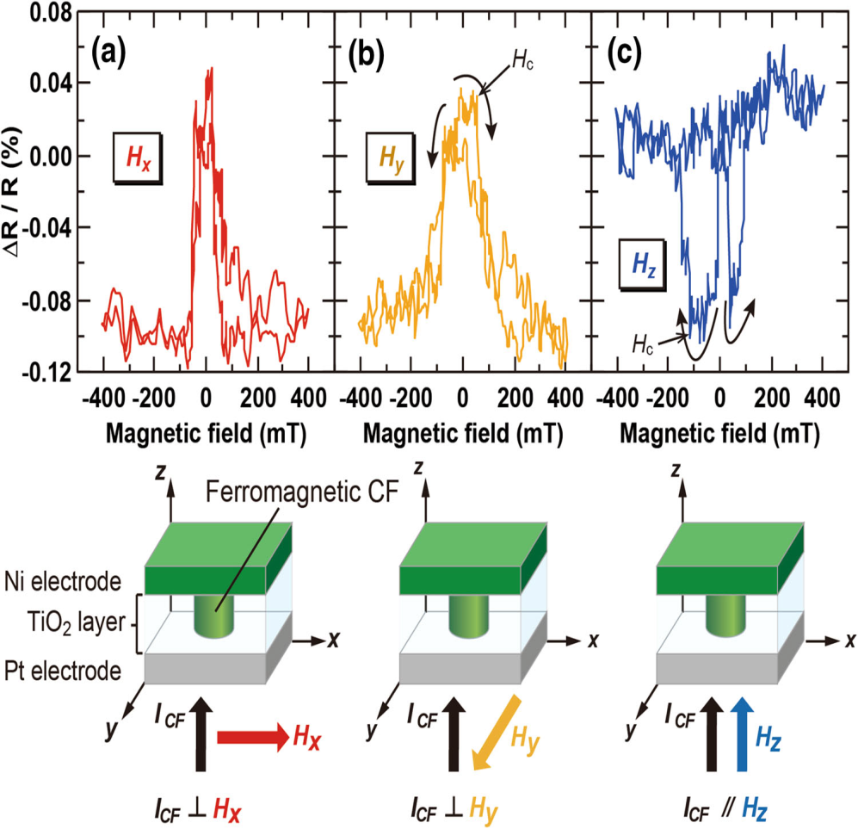
Magnetoresistance characteristics in the LRS. Directions of the external magnetic field are a Hx, b Hy, and c Hz. Arrows in the figures indicate direction of the hysteresis loop. The lower drawings illustrate the geometry between the current ICF into the CF and the external magnetic field H during the magnetoresistance measurement
Appl. Phys. A (2015) 118:613–619
22

Slide 23
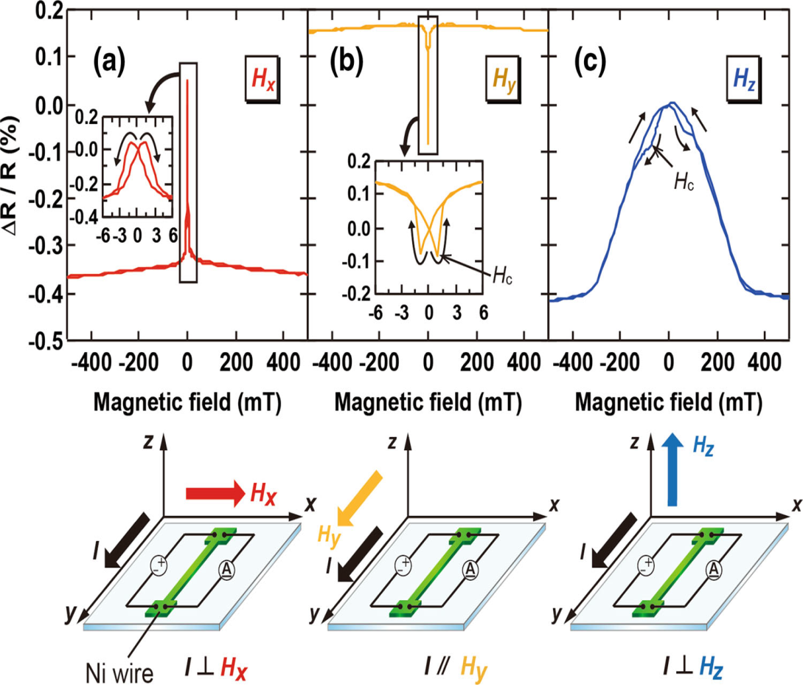
Magnetoresistance characteristics in the LRS. Directions of the external magnetic field are a Hx, b Hy, and c Hz. Arrows in the figures indicate direction of the hysteresis loop. The lower drawings illustrate the geometry between the current ICF into the CF and the external magnetic field H during the magnetoresistance measurement
AMR characteristics of the Ni wire. Directions of the external magnetic field are a Hx, b Hy, and c Hz. Arrows in the figures indicate direction of the hysteresis loop. The inset plots are enlarged views of the regions marked with rectangle. (The units of the inset axes are the same as in the main figure.) The lower images illustrate the geometry between the directions of the current in the Ni wire and the external magnetic field during the magnetoresistance measurement
Appl. Phys. A (2015) 118:613–619
23

Slide 24
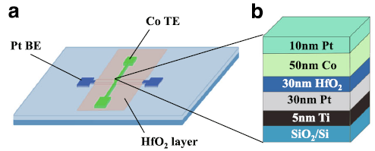
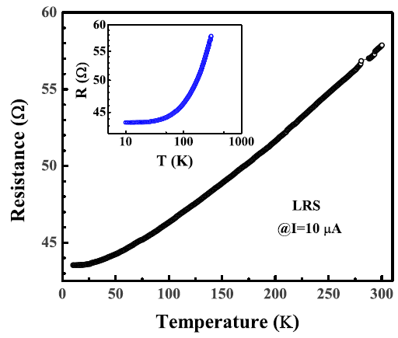
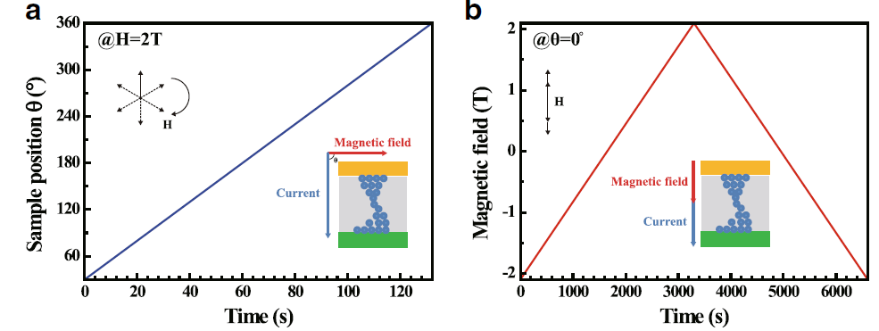
Система Pt/HfO₂/Co
Two methods for scanning the magnetic field in AMR measurement. (a) scanning angle. (b) scanning magnitude
Temperature dependence of resistance at a
constant current of 10 μA in a linear plot. Inset is the corresponding semi-logarithmic plot
Nanoscale Research Letters (2017) 12:210
24

Slide 25
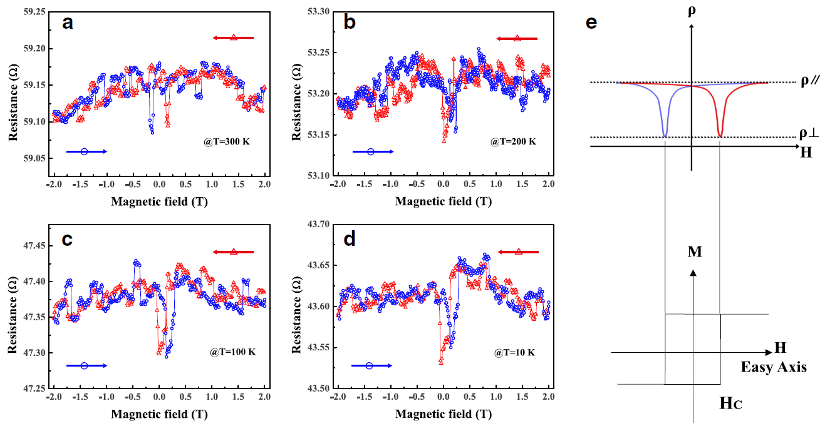
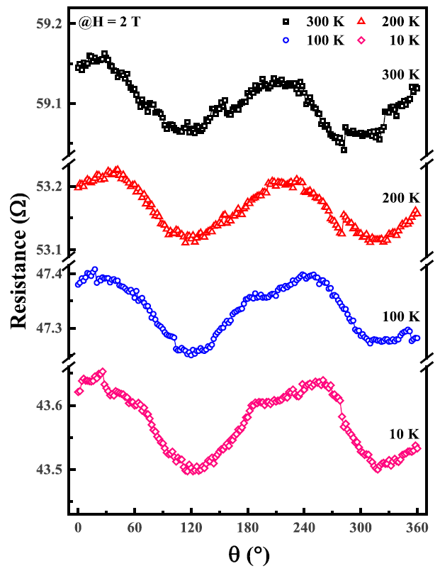
Nanoscale Research Letters
(2017) 12:210
25

Slide 26
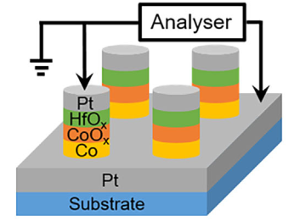
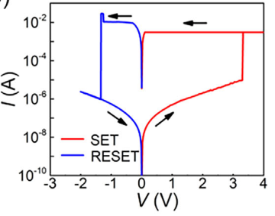
Управление обменным сдвигом
Система Pt/HfO_{x}/CoO_{x}/Co
1.3V
3.3V
Co(6)/CoO_{x}(6)/HfO_{x}(26)/Pt(30)/Si
d=100um, a=250um, 5×5 mm²
R_{H}/R_{L}=10⁵
Ziyu Wang et al., Local Control of Exchange Bias by Resistive Switching, Phys.Stat.Sol., 2018

Slide 27
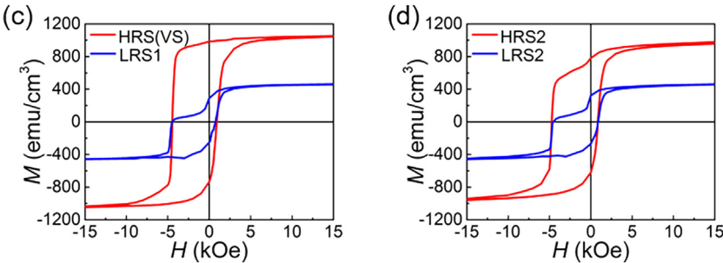
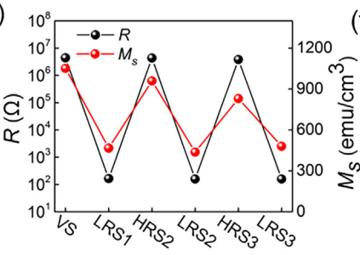
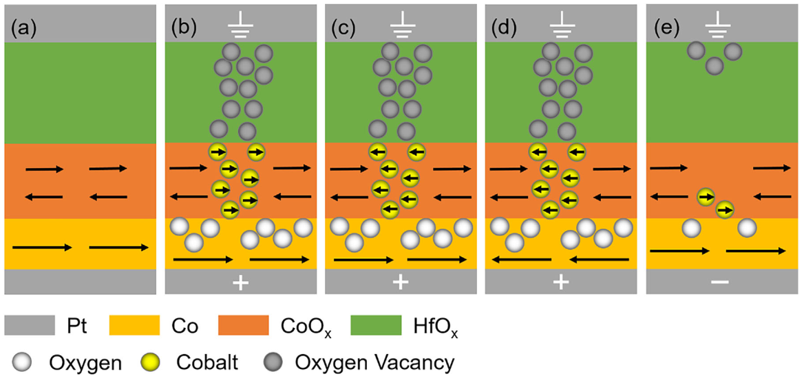

Slide 28
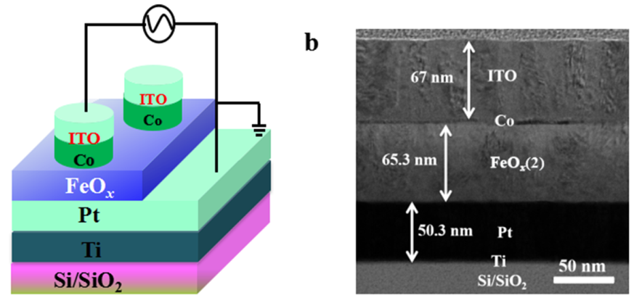
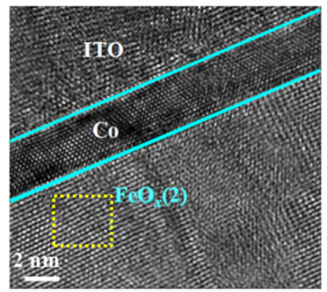
Управление обменным сдвигом
Система Pt/FeO_{x}/Co
Lujun Wei, Electric control of exchange bias in Co/FeOx bilayer by resistive switching, AIP Advances 2020
2.6nm
FeOx(1) P O₂ : P Ar = 1 : 2
FeOx(2) P O₂ : P Ar = 2 : 3

Slide 29
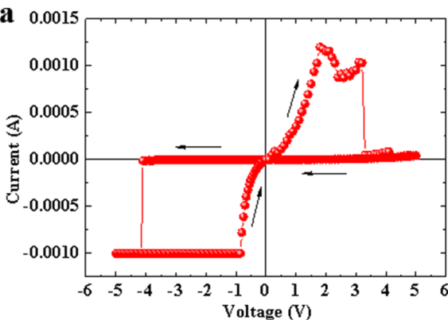
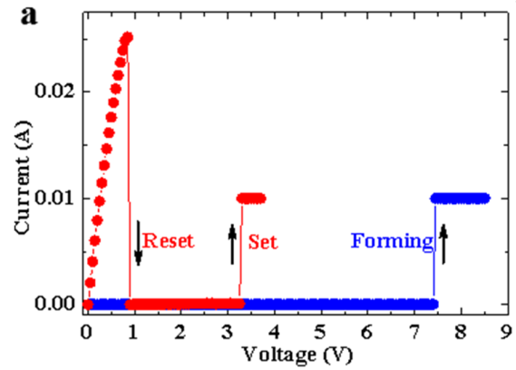
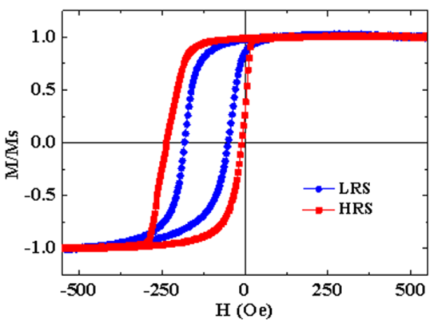
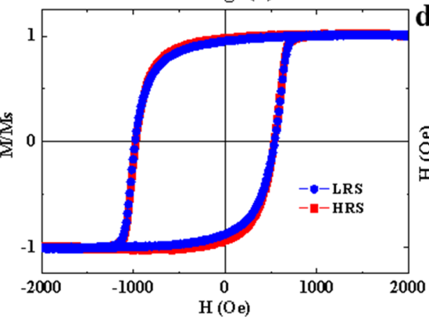
Недостаток кислорода
Стехиометрический

Slide 31
Спасибо за внимание

